Slide 1
Шкалы МКДО как поддержка информированного принятия решений на региональном уровне относительно дошкольного образования
© Елена Вадимовна Коточигова
Доцент КДО, канд. психологических наук, доцент

Slide 2
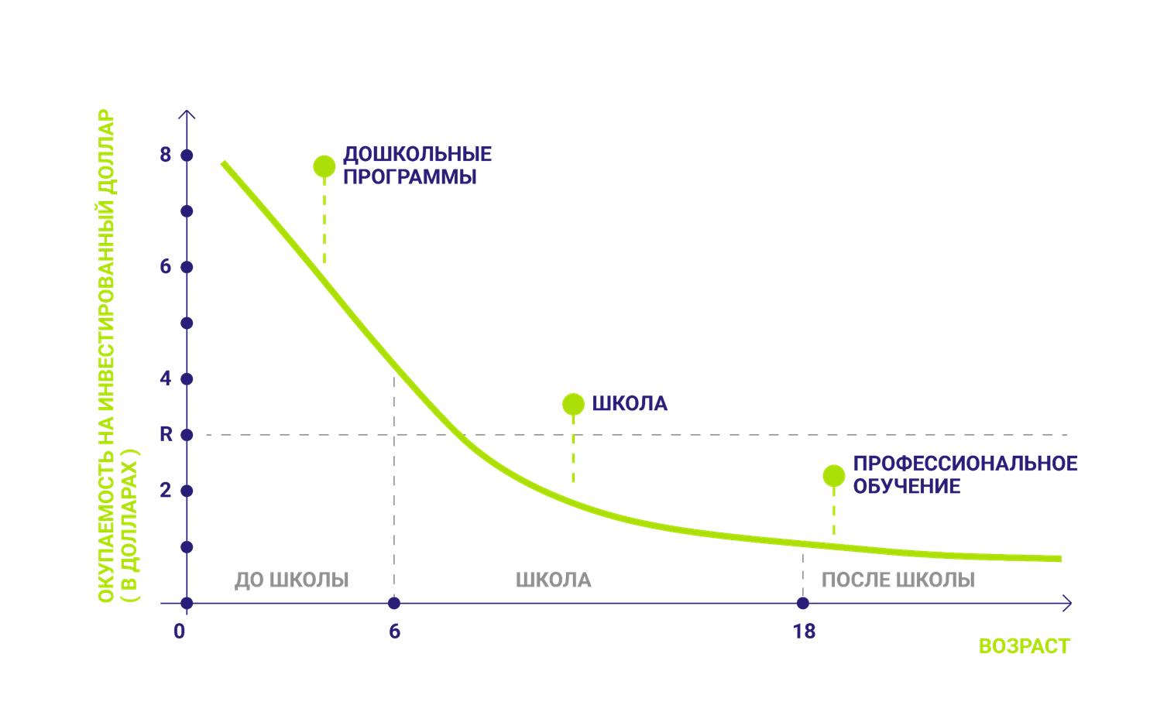
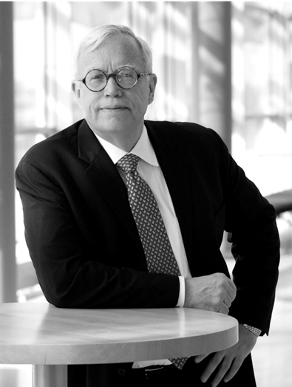
Оценка и развитие качества: почему важно?
Дошкольное образование сильнейший инструмент обеспечения социального равенства
Хекман, доказал, что инвестиции в дошкольное образование дают наибольший положительный эффект для экономики государства, чем начальная, средняя школа и даже профессиональное образование.

Slide 3
Качество дошкольного образования в ДОО
Качество дошкольного образования в ДОО высоко в том случае, если дети получают в нем лучшие возможности для физического, эмоционального, социального и когнитивного развития, которые служат общему благополучию и хорошему самочувствию детей, их актуальному и будущему образованию

Slide 4
МКДО. Понимание качества

Slide 5
История
Цель оценки качества – выявление тенденций развития дошкольной образовательной практики в Ярославской области и определение степени ее соответствия ФГОС ДО
Характеристика выборки:
В исследовании принимали участие дошкольные учреждения Ярославской области
В 2016 году – 15 учреждений
В 2017 – 25 учреждений
В 2018 – 7 учреждений
2019 – 10 учреждений
2020 – 27 учреждений

Slide 6
Концепция МКДО 2020. Механизмы, процедуры, инструментарий

Slide 7
Цели Концепции МКДО

Slide 8
Нормативно – правовые основы МКДО РФ

Slide 9
МКДО 2020. Сбор информации о качестве дошкольного образования

Slide 10
Общий индекс качества
2016 – 4.05 (1-7)
2017 – 4.30 (1-7)
2018 – 4.40 (1-7)
2019 – 3.05 МКДО (1-5)
2020 – 3.64 МКДО (1-5)

Slide 11
МКДО в 2020 году
392 педагога из 27 ДОО
Групп воспитанников в возрасте от 3 до 7 лет: 132
2276 родителей / законных представителей

Slide 12
Участники МКДО РФ 2020

Slide 13
Количество детей в группах ДОО

Slide 14
МКДО 2020. Области качества

Slide 15
МКДО 2020. 5 шагов к качеству

Slide 16
Экспертная оценка качества образования

Slide 17
Самооценка педагога

Slide 18
Результаты независимой оценки ДОО, выставленной родителями
Удовлетворенность родителей
Средний балл – 3.46
Доля ДОО со ср. баллом < =3 – 72%
Родители оценили на 3 балла и больше подавляющее большинство ДОО
Оценка удовлетворенности родителей внутренней и внешней оценкой
Средний балл – 4.15
Доля ДОО со ср. баллом < =3 - 100%

Slide 19
Ключевые вопросы развития региональной системы оценки качества ДО
1.Институциональный уровень:
•Кто должен проводить оценку ДОО?
•Какими квалификациями должны обладать проверяющие?
•Какова должна быть периодичность оценки?
2.Последствия:
•Какие меры применяются к слабым ДОО?
•Какие меры применяются к сильным ДОО?
•Что будет происходит с ДОО, которые показали средние результаты в ходе оценки?
•Как будет осуществляться финансирование данных мероприятий?

Slide 20
Ключевые вопросы развития региональной системы оценки качества ДО (продолжение)
3.Политика:
•Исходя из данных исследований ОК, стремится ли регион выстраивать приоритеты в определенных направлениях развития дошкольного образования?
•Будет ли разрабатываться региональная программа действий по результатам оценки качества?
•Будет ли организована специальная работа с руководством ДОО?
4.Запуск системы:
•Каким образом вводить систему ОК в регионе, все ли сады должны пройти ОК сразу или нет?

Slide 21
Возможности сегодня
С данными измерений можно делать обоснованные утверждения и понимать проблемы с качеством. «Без данных, вы всего лишь человек с еще одной точкой зрения. А. Шляйхер»
У руководства появляется возможность осуществлять доказательную образовательную политику и подготовку воспитателей. “Ни одна система образования не может быть качественнее ее учителей. Э. Ханушек”
С данными можно проводить реальные межрегиональные и международные сопоставления

Slide 22
Желаю всем благополучия!
Контактная информация:
Россия г. Ярославль, ул. Богдановича, 16
Сайт: www.iro.yar.ru
E-mail: kotochigova@yandex.ru

